Slide 1
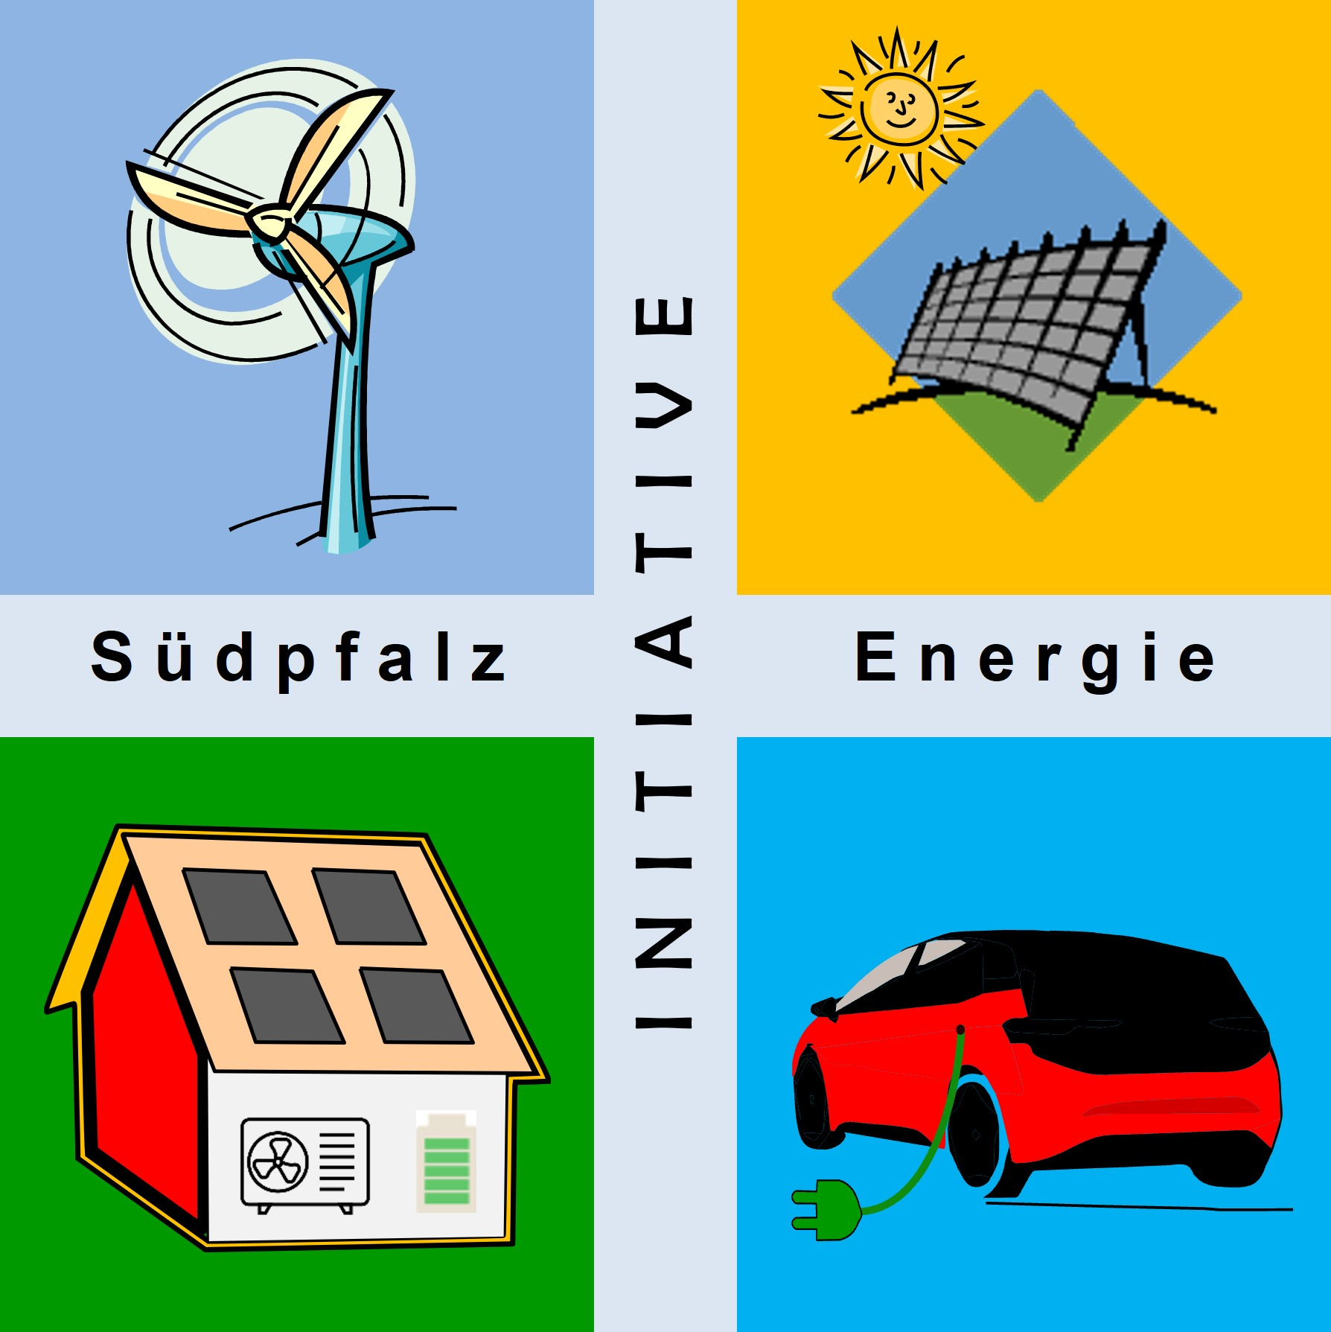
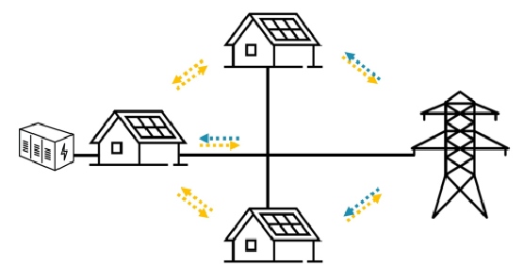
Herzlich willkommen
zum September-EnergiewendeForum
in Bellheim
Überschuss-Strom in der Nachbarschaft vermarkten
September-EnergiewendeForum | am 25.09.2025 in Bellheim in der Gaststätte Waldstube ISE e.V.

Slide 2
Agenda
Einführung: Vom zentralen zum dezentralen Energiesystem
Wolfgang Thiel, Vorsitzender ISE e.V.
Vortrag: Überschuss-Strom in der Nachbarschaft vermarkten
Prof. Dr. Karl Keilen, Vorstandsvorsitzender des Umwelttechniknetzwerks RLP

Slide 3
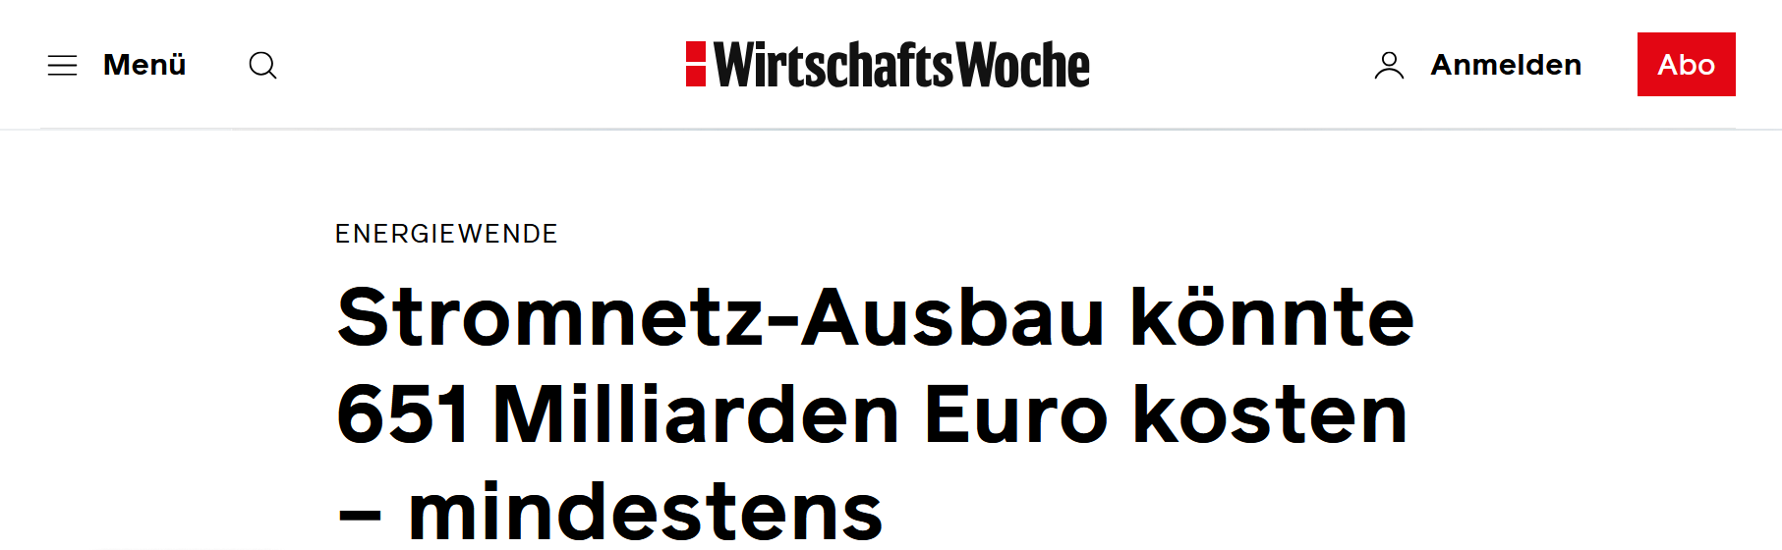
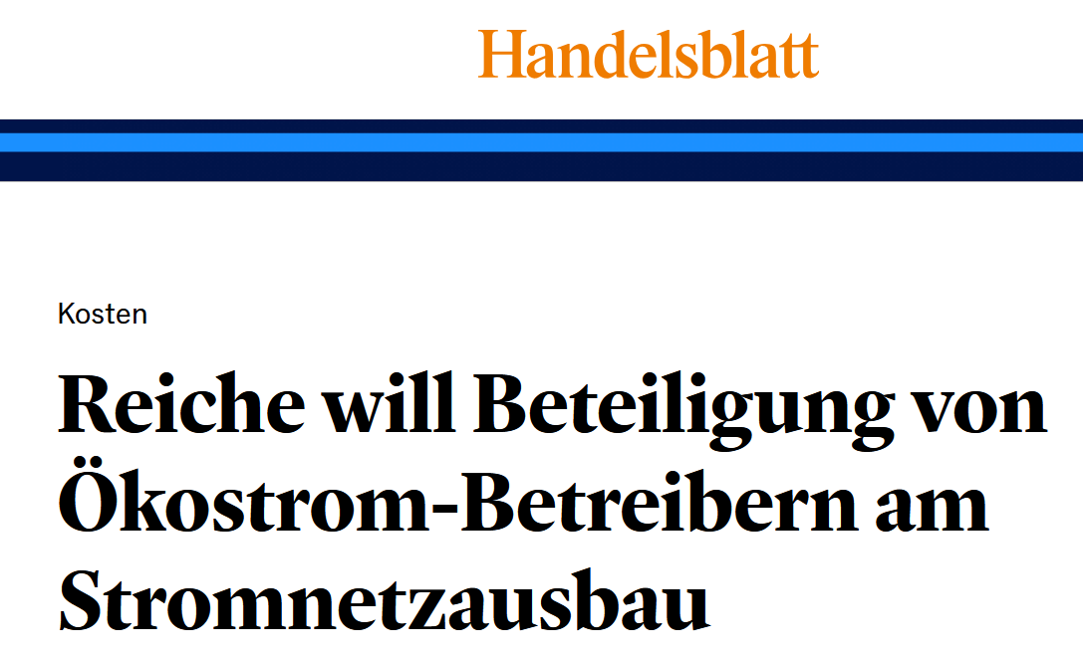
Aktuelles Thema der Wirtschaftsministerin
Europe Calling, Dr. Tim Meyer
Reiche verstehen –
Was steckt hinter dem Energiewende-Monitoring?
Wirtschafts- und Energieministerin Reiche „nimmt sich diesem Thema an“ . . .

Slide 4
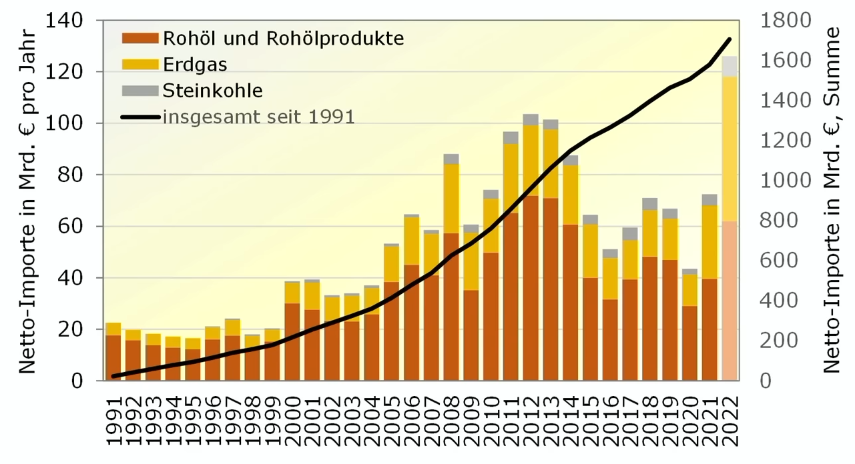
Grundsätzliche Verfügbarkeit ausreichender Primärenergie (2)
Jährliche Brennstoffkosten für Energieimporte
Quelle: ISE e.V.-Meta-Studie
„Fossile Energieimporte kommen Deutschland teuer zu stehen“

Slide 5
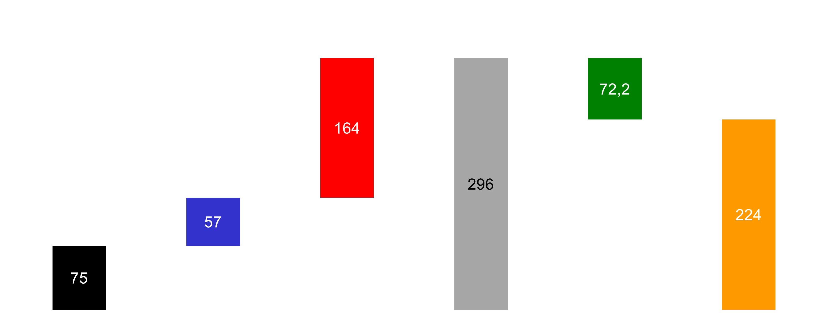
Grundsätzliche Verfügbarkeit ausreichender Primärenergie (3)
Brennstoffkosten und Subventionen/Schäden vs. Invest für Erneuerbare
Start-Jahr (2017)
Ziel-Jahr (2040)
Fossile
Importe
∅ 2006-2022
U-schädliche
Subventionen
2016
U-Schäden
2016
Gesamt-
kosten/a
Invest/a
Erneuerbare
Einsparungs-
potenzial
(sehr, sehr langfristig)
(siehe Kapitel
Ausbaupfad)
2)
3)
4)
Mrd. €/a
Die Wertschöpfung bleibt
in den Regionen von D!
Das Geld ist weg!
Quelle: x) Quellenliste, ISE e.V.
Prävention (Vorsorge) ist besser und wirtschaftlicher als Schadensregulierung!

Slide 6
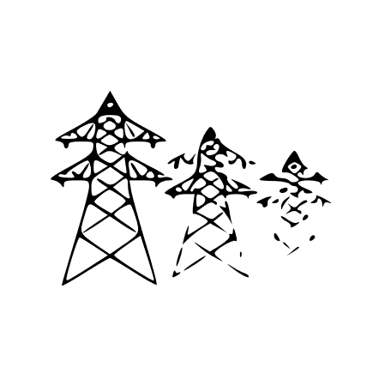
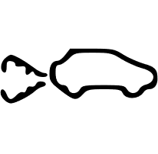

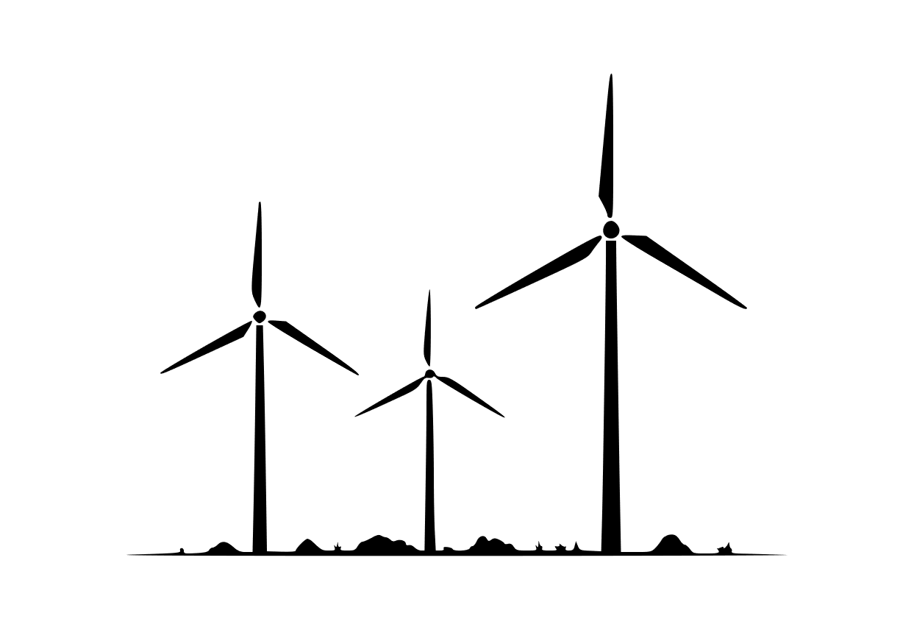


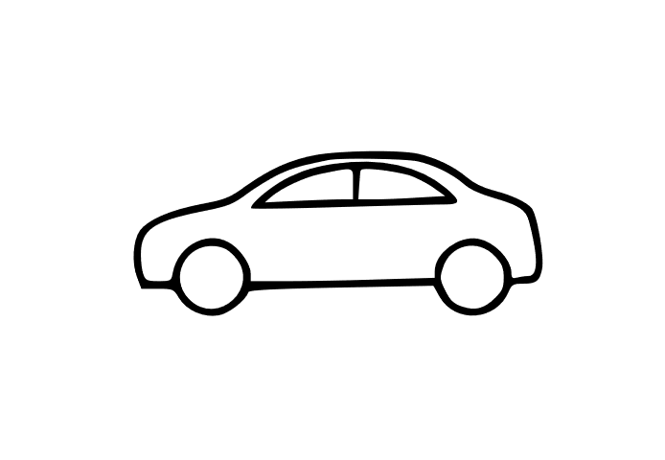
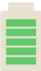

Vom zentralen zum dezentralen Energiesystem
bisher (z.T. noch Gegenwart)
Energiesystem: Strom (Kohle); Erdgas/Heizöl, Benzin/Diesel: → Fossile
Stromsystem:
Fossile
Wärme/Mobilität:
Fossile
wenige, zentrale
Groß-Wärmekraftwerke
Übertragungs- und Verteilernetz
Verbraucher
zukünftig (z.T. schon Gegenwart)
Energiesystem: hauptsächlich Strom: → Erneuerbare
Quelle: ISE e.V.
Stromsystem:
Erneuerbare
viele, dezentrale
Windräder, PV-Freiflächen, etc. Speicher
Übertragungs- und Verteilernetz
E-Auto
ProSumer
Das Energiesystem wird sich zukünftig hauptsächlich zum Stromsystem entwickeln!
Der ProSumer wird dabei zur Schlüsselkomponente!
Notes:
Vergangenheit
In der Stromwirtschaft gab es eine klare Trennung zwischen Stromerzeugung und –verbrauch
- Der Strom wurde in zentralen Kraftwerken (meist mit fossilen Brennstoffen) erzeugt
- Mit Übertragungs- und Verteilernetzen wurde der Strom zu den Verbrauchern transportiert
- Die Verbraucher haben den Strom in ihren Haushalten konsumiert.
Die Energie für Wärme und Mobilität wurde meist aus fossilen Brennstoffen wie Erdgas und Öl gewonnen.
Zukunft
Durch den Siegeszug der Photovoltaik in privaten Haushalten können die Bürger:unnen zu einem beträchtlichen Teil ihren Energiebedarf selbst decken!
Die intelligente Kopplung zwischen Stromerzeugung und –verbrauch wird zum großen Hebel in der Energiewende. Das Zauberwort ist der „ProSumer“, bei dem alle Komponenten der Strom-Produktion und des Strom-Konsums zusammenarbeiten:
- Stromerzeugung: PV mit Speicher
- Stromverbrauch: Wärme, Mobilität und Haushalt.
Der Strom, der nicht von den privaten Erzeugern abgedeckt werden kann, wird von EE-Anlagen wie Windkraft und PV-Freiflächen mit dazugehörigen Speichern bereitgestellt und über die Stromnetze transportiert und verteilt!

Slide 7
Backup-Folien

Slide 8
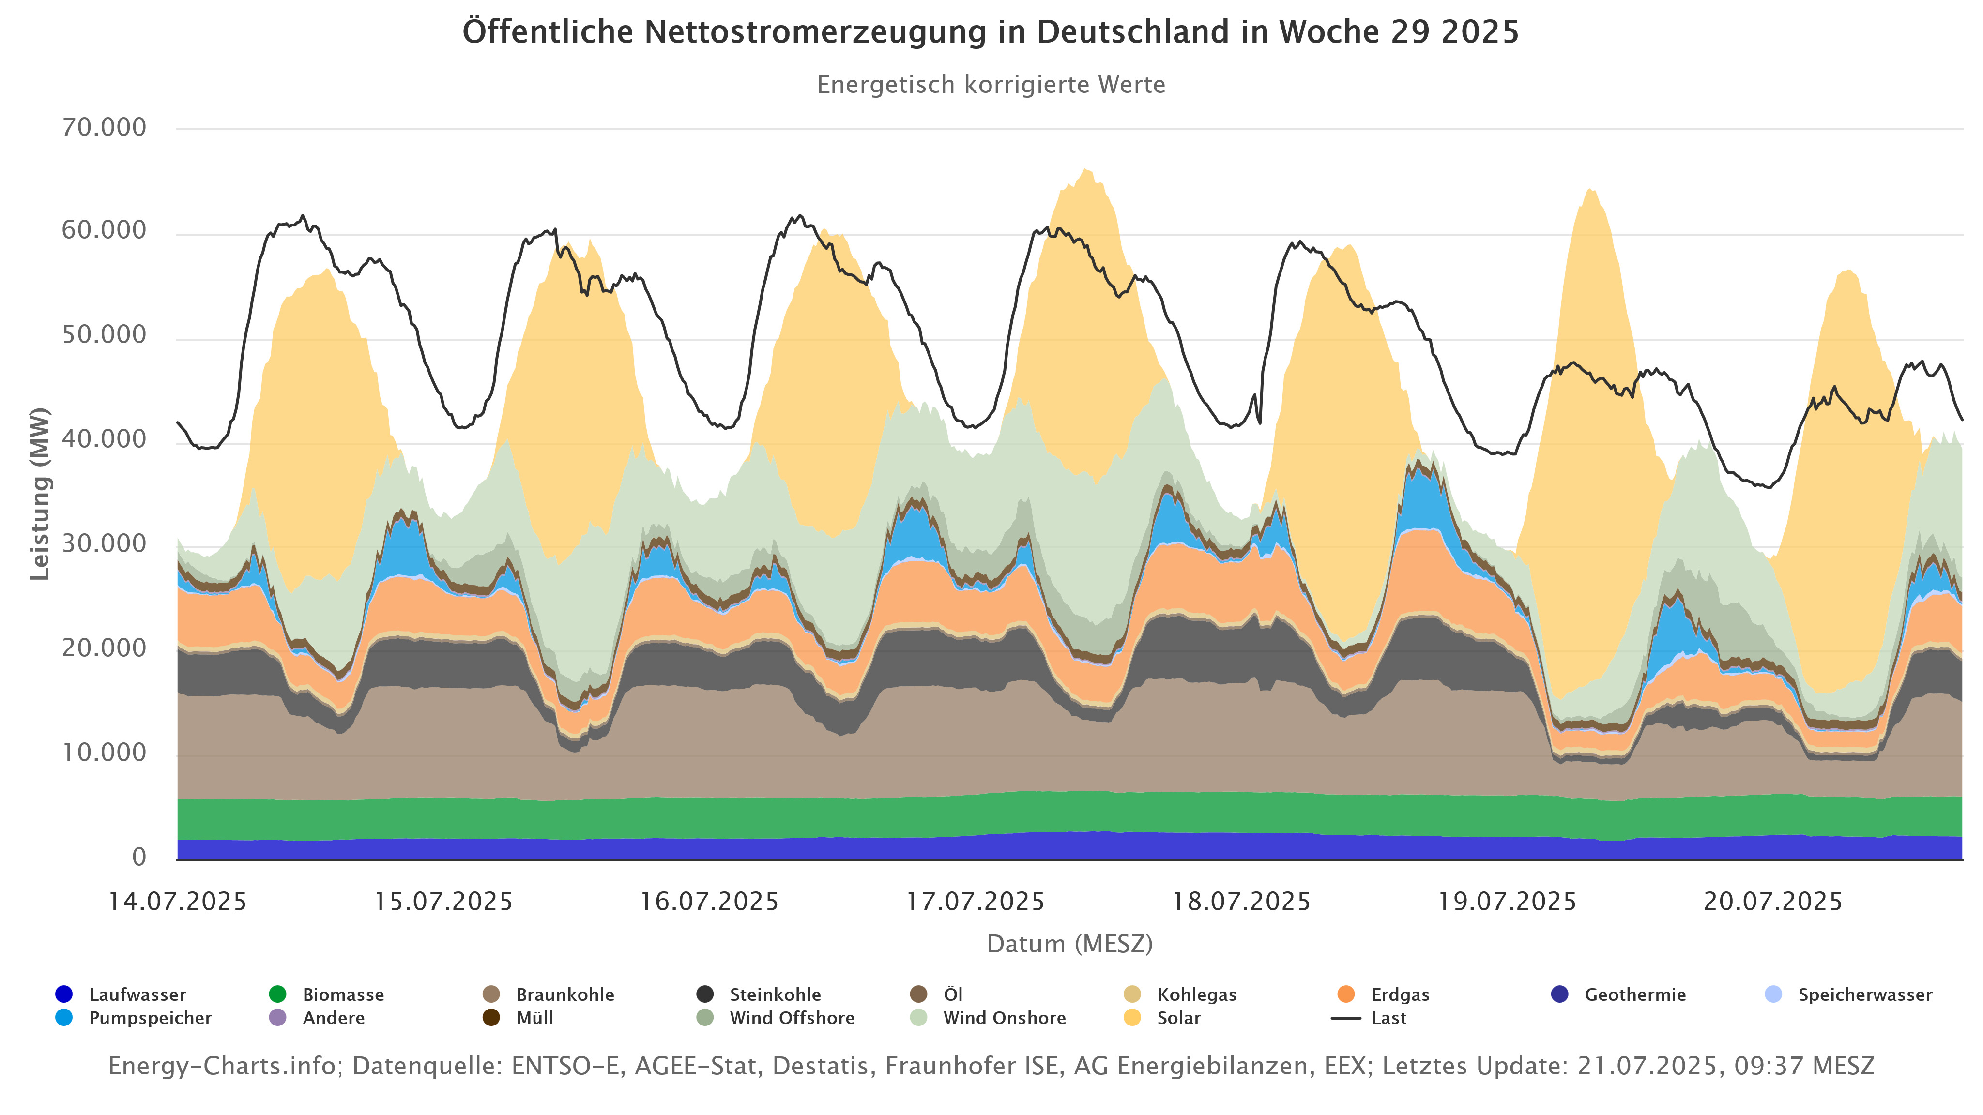
Wochen-Lastgang in D
Last 2024 (GW)
- min: 32,3
- max: 75,8
Die Differenz zwischen EE und Last kann zum Großteil mit Batterien ausgeglichen werden!

